Slide 2
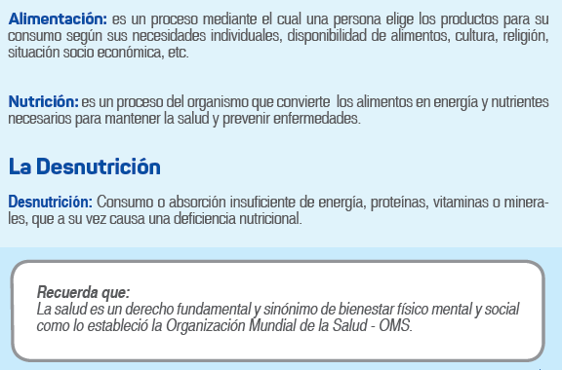
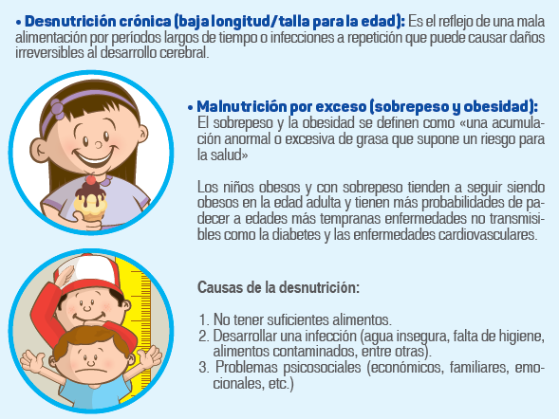
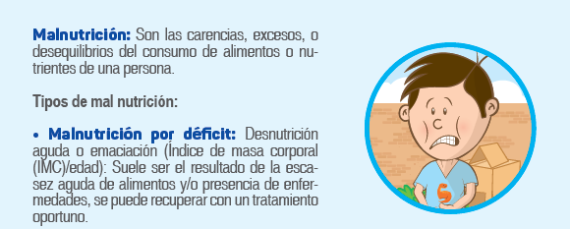

Slide 3
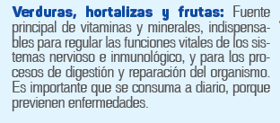
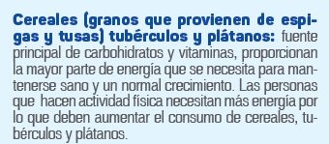
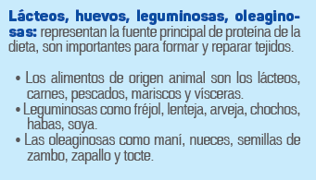
Alimentación Saludable

Slide 4
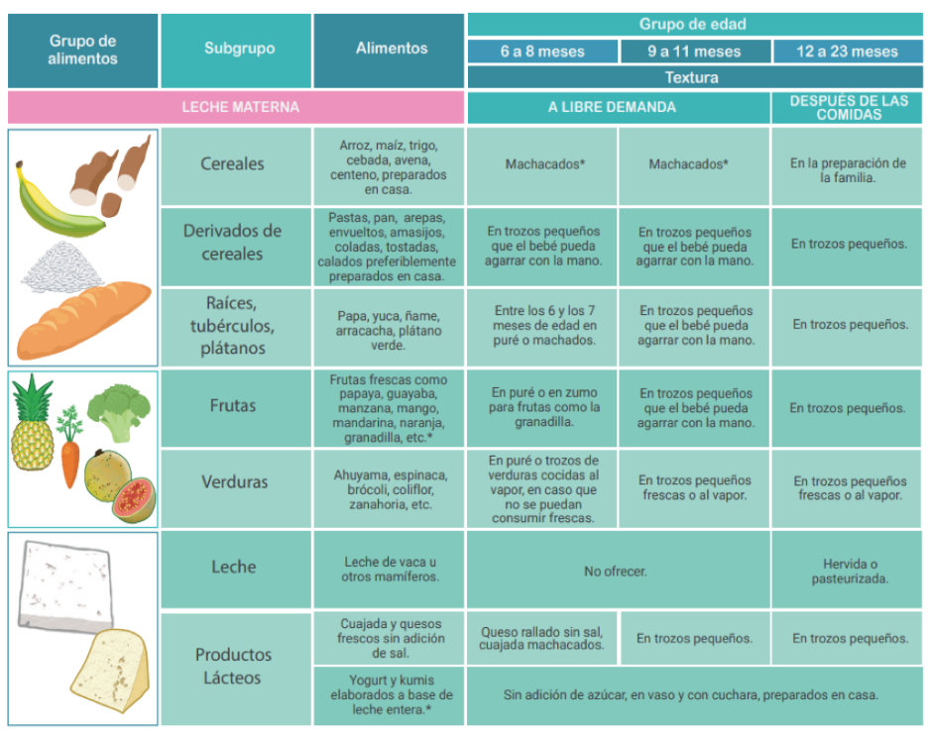
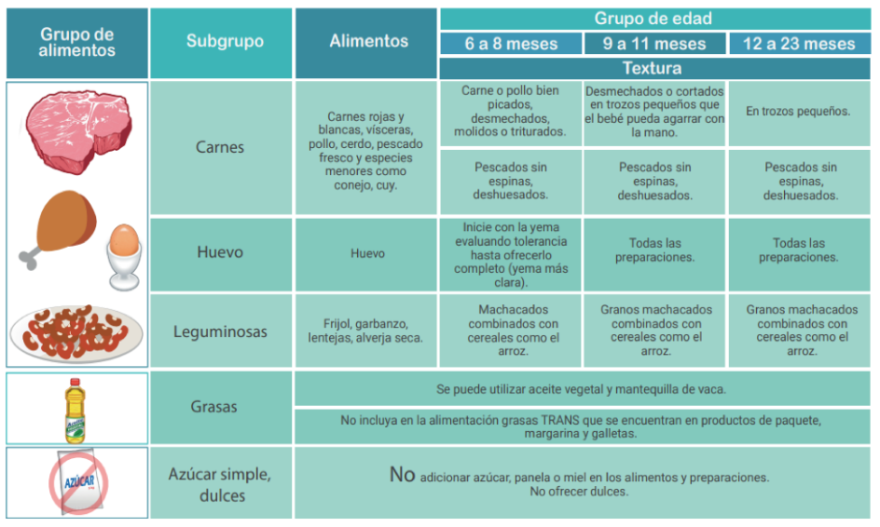
Recomendaciones para la preparación de alimentos

Slide 5
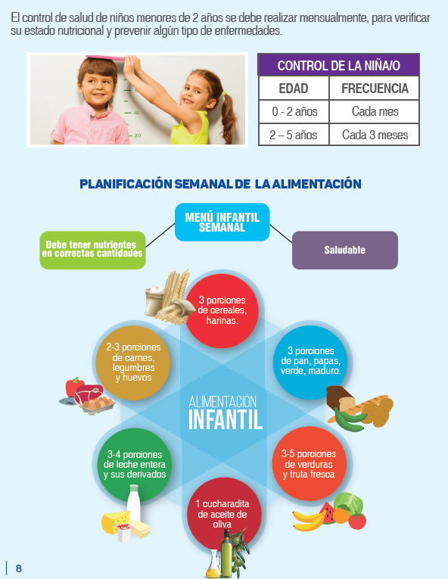
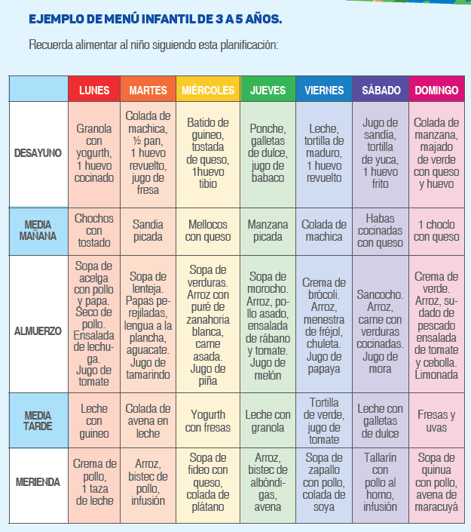
Control de Salud del Niño

Slide 6
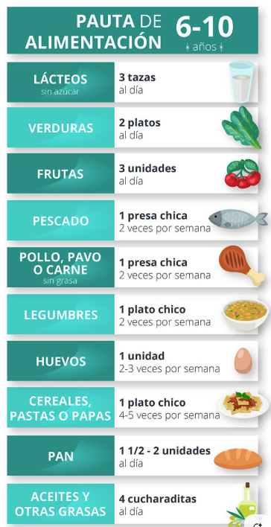
Recomendaciones para la preparación de alimentos

Slide 7
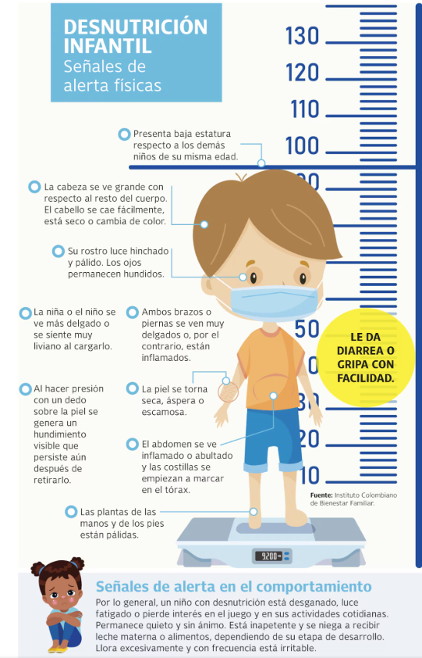
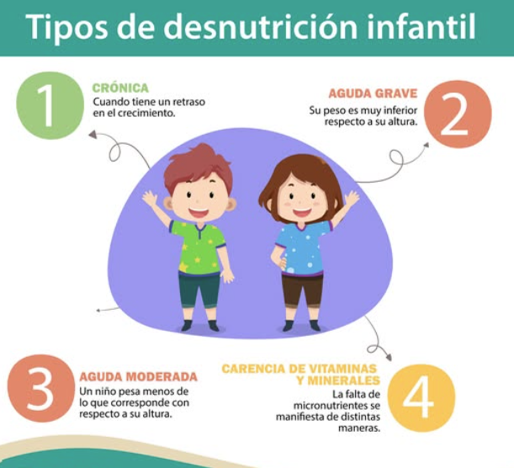
Signos y Alarmas de Desnutrición Infantil

Slide 8
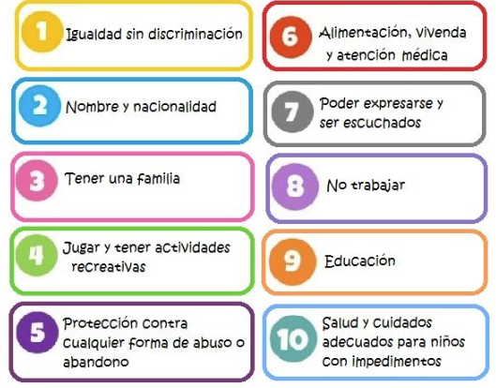
Derechos el Niño

Slide 9
Derechos el Niño
Si necesitas orientación te podemos ayudar , acércate a los servicios de promoción y mantenimiento de la salud en la Sede Santa Gertrudis
Diagonal 33 #35C sur – 31. Barrio Los Naranjos
Lunes a jueves de 7:00 a.m. a 12:00 m. y de 1:00 p.m. a 5:00 p.m.
Viernes de 7:00 a.m. a 12:00 m. y de 1:00 p.m. a 4:00 p.m.

